Slide 1
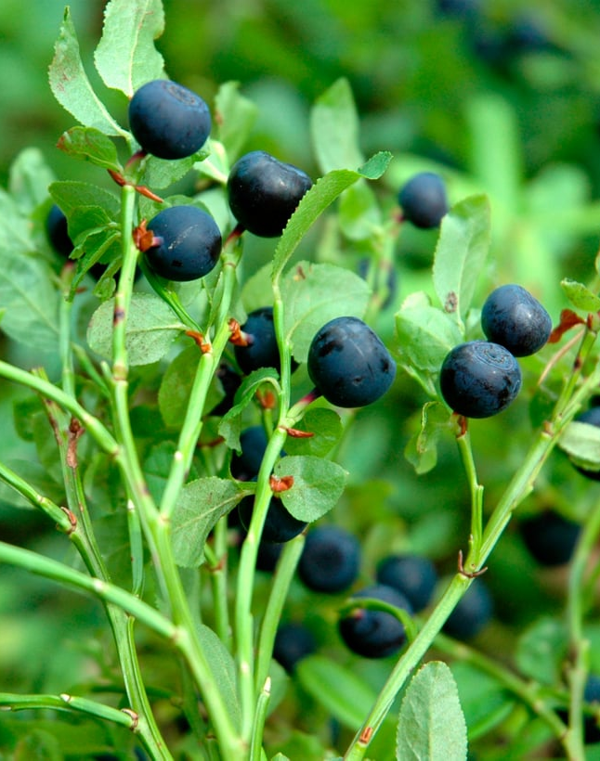
MUSTIKKA
Mustikassa on E-vitamiineja ja jonkin verran C-vitamiinia. On hyvä ravintokuidun lähde. Kuivattuja mustikoita on kautta aikojen käytetty lääkkeenä vatsavaivoihin.
Superruoaksi mustikan tekevät sen sisältämät polyfeniolit.
Monikäyttoinen mustikka sopii leivonnaisiin, kiisseleihin, puuroihin ja jälkiruokiin.

